Slide 1

TIPE
Recherche de stratégies efficaces pour le jeu Hanamikoji

Slide 2
Plan
Les règles
Le premier algorithme
Le deuxième algorithme
Le troisième algorithme

Slide 3

1. Les règles

Slide 4
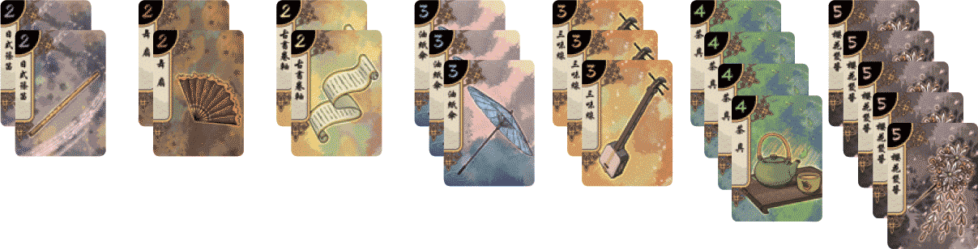
Les cartes
21 cartes réparties en 7 couleurs
⚠ Valeur de la couleur = nb d’exemplaires de la carte

Slide 5
Les cartes
Valider des cartes : 8 cartes à la fin d’une manche pour chaque joueur
But : Avoir le + de majorités

Slide 6
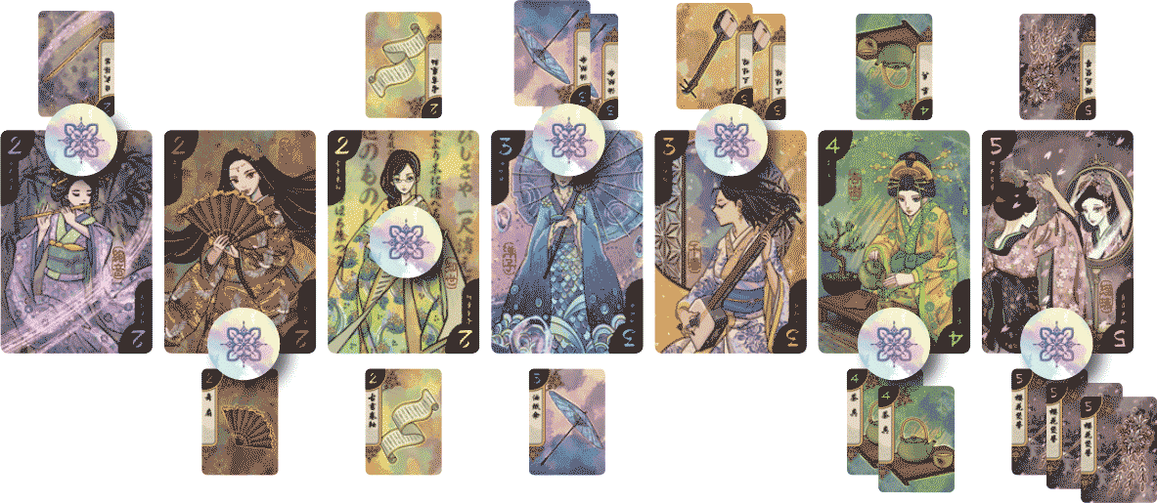
Majorités
Joueur B
Joueur A
Points joueur A : 11
Points joueur B : 8
⚠ valeur de la cartes = nb de points

Slide 7
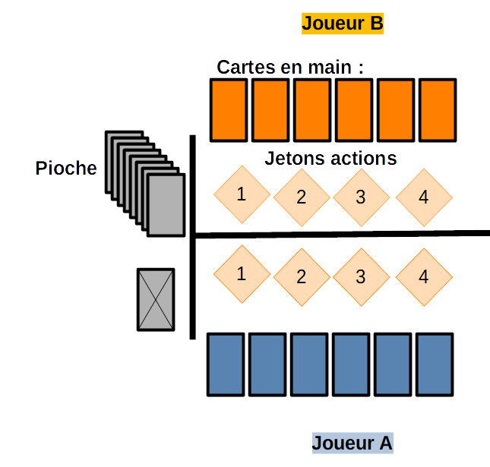
État initial
Notes:
2 joueurs en face à face
En tour par tour
21 cartes
7 couleurs
4 actions

Slide 8
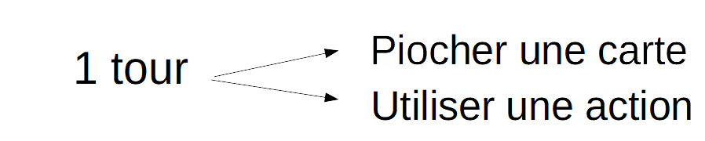


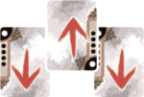

Déroulement d’une manche
Actions
Nb de cartes utilisés
1
2
3
4

Slide 9
Les actions
Valider une carte (face caché)

Slide 10
Les actions
Valider une carte (face caché) | Défausser 2 cartes (face caché)

Slide 11
Les actions
Valider une carte (face caché) | Défausser 2 cartes (face caché) | 3 cartes présentés puis validés : 2 pour l’adversaire 1 pour soi-même

Slide 12
Les actions
Valider une carte (face caché) | Défausser 2 cartes (face caché) | 3 cartes présentés puis validés : 2 pour l’adversaire 1 pour soi-même | 2 paquets de 2 cartes présentés puis validés : 1 paquet pour l’adversaire 1 pour soi-même

Slide 13
Les actions
Unicité de l’action
1 manche : 4 tour par joueur
A la fin du manche :
  Comparaisons des majorités
  Calculs des points
  Vérification des conditions de victoire

Slide 14
Conditions de victoire
Victoire si :
Somme des valeurs des couleurs ≥ 11
4 couleurs possédées
Sinon nouvelle manche (max 3)

Slide 15
2. Le premier algorithme

Slide 16
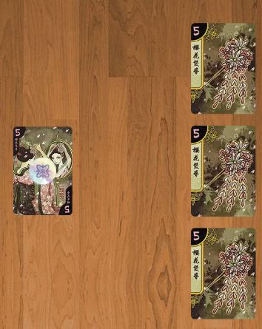
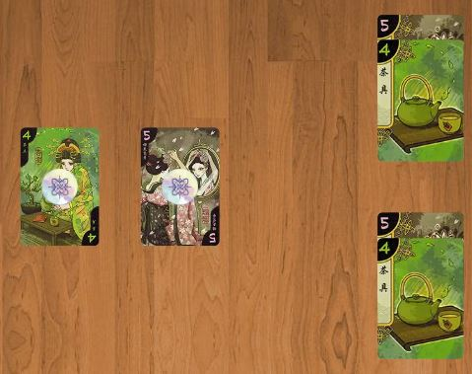
Proposer des choix identiques

Slide 17
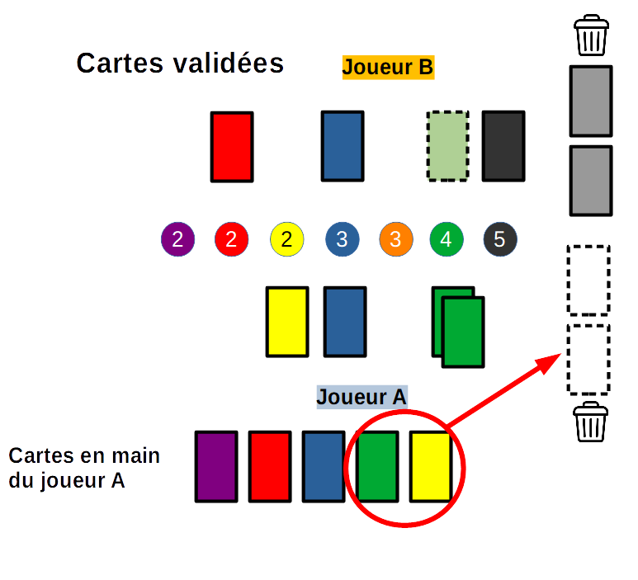
Défausse rentable

Slide 18
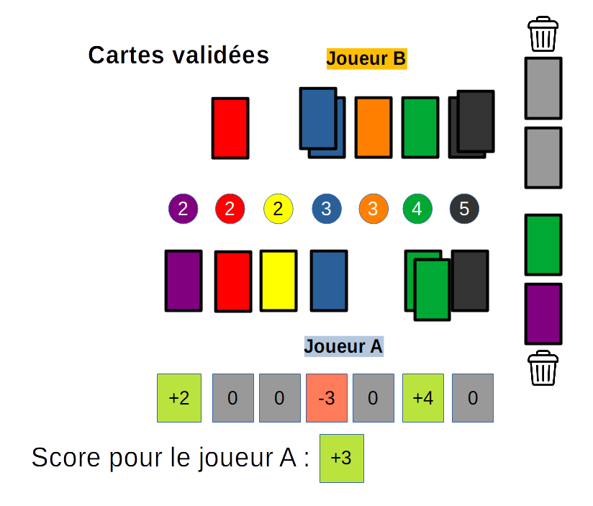
Heuristique absolue

Slide 19
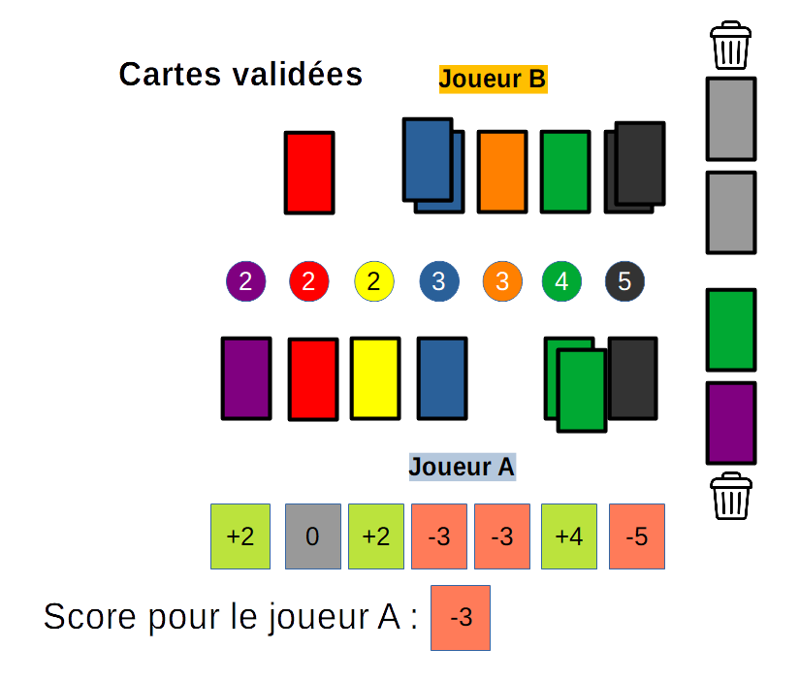
Heuristique relative

Slide 20
Minimiser la perte
Choix adverse : minimise le score
Choix algorithme : maximise le score

Slide 21
Principe de l’algorithme
Actions | Stratégie
1 | Valider la carte la plus haute
2 | Défausse rentable
3 | Choix identiques puis simulations
4 | Choix identiques puis simulations
Répondre choix 3 | Simulations des choix
Répondre choix 4 | Simulations des choix

Slide 22
Limites du programme
Peu de perspectives d’amélioration
Difficile de connaître son efficacité
Heuristiques difficile à choisir en fonction des cas et parfois peu pertinente

Slide 23
3. Le deuxième algorithme

Slide 24
Motivations et modèle
Jeu à information totale :
  Cartes adverses et pioche visible
  Avantages connus
Trouver la stratégie gagnante
Analyser la stratégie

Slide 25
Composition d’un état
Cartes du joueur A
Cartes du joueur B
Les actions disponibles pour A
Les actions disponibles pour B
L’état de la pioche
(Les cartes validés et défaussés)

Slide 26
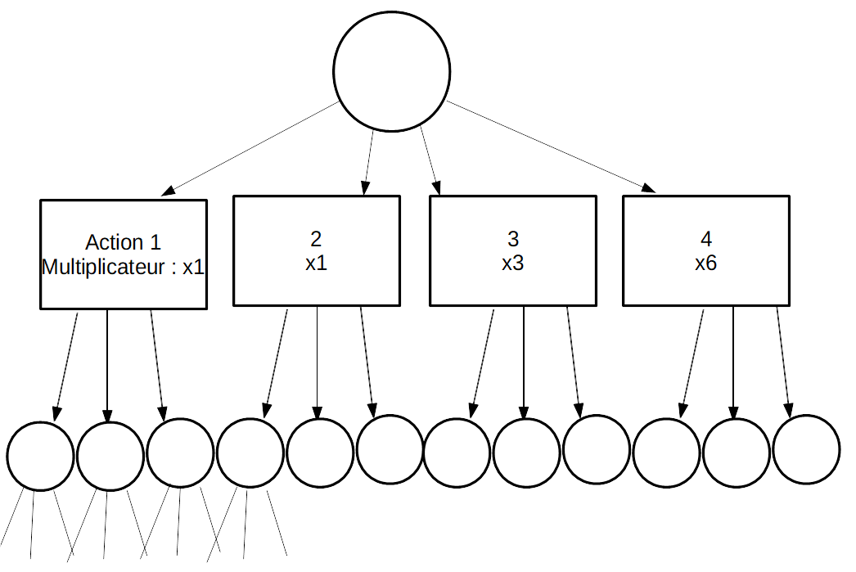
La méthode

Slide 27
Conclusion
Type de paquet de cartes | Simple (beaucoup de doublons) | Normal | Complexe (que des cartes simple)
Temps | 160 s | Environ 6 heures | Environ 20 heures
Nombre d’états maximal estimé | 430 millions | 58 milliards | 190 milliards

Slide 28
4. Un troisième algorithme

Slide 29
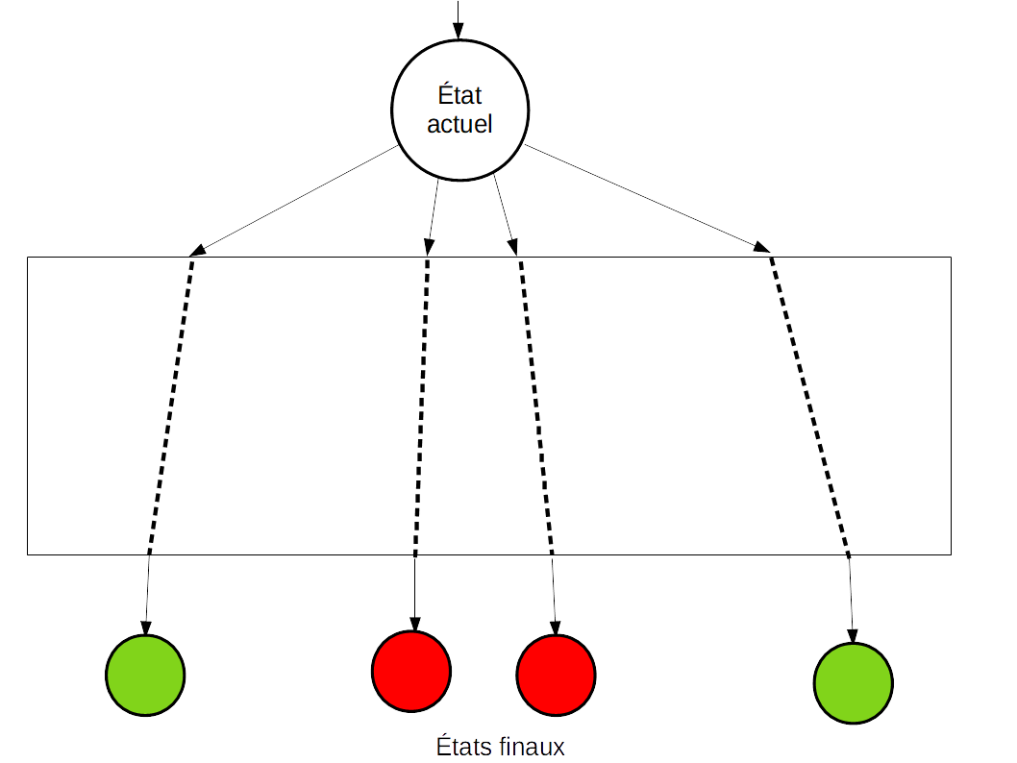
Principe

Slide 30
Le principe
Simuler un coup
Rassembler tous les cartes invisibles
Distribuer les cartes en main
Pour soi d’abord
Pour la défausse
Calculer le score et prendre celui qui maximise (algo min-max partiel)

Slide 31
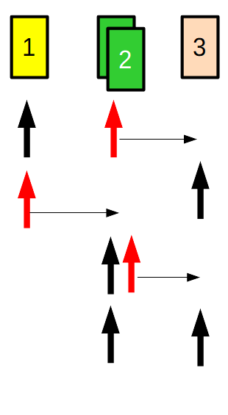
Choisir k cartes parmi n sans doublons

Slide 32
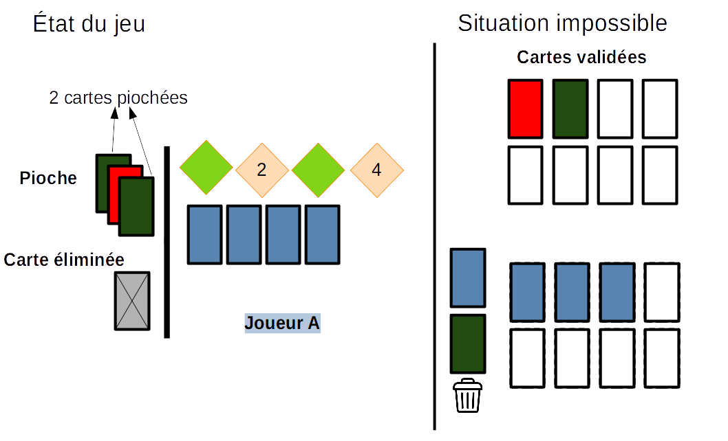
La vérification

Slide 33
La vérification
Actions
Cartes validés par moi | 1 | 0 | 2 | 2
Cartes validés par l’adversaire | 0 | 0 | 1 | 2
Maximum = Somme des cartes des actions non validés de mon côté
Minimum = max(0,Maximum – nb de cartes à piocher)

Slide 34
Le calcul du score
Moyenne :
  Chaque état final a autant de chance d’arriver
  Pondération 1
Statistique :
  Pondération dépendant du nb de cartes en doublons, triplets… initiaux
  On regarde après simulation le nb de :
    Doublons, triplés…
    Cartes qui étaient en doublons, triplés….

Slide 35
Les résultats

Slide 36
Annexe

Slide 37
Fin d’une manche
Fin d’une manche lorsque les joueurs n’ont plus d’actions
⇒ Plus de cartes dans les mains des joueurs
Comparaison des cartes validés par couleurs:
  Cartes validées par soi > Cartes validées par l’adversaire :
  Gain de la couleur
Vérification des conditions de victoire

